Slide 1




Projeto Integrador do 4º Semestre Curricular da LEI Sprint B
:
João Teixeira (1210957) (2DD)
Jonas Antunes (1181478) (2DD)
José Rente (1211155) (2DD)
Marco Maia (1210951) (2DD)
Ruben Ferreira (1210954) (2DD)

Slide 2


Indice
Objetivos do sistema
Planeamento de trabalho
Distribuição de casos de uso
Resolução de conflitos
Qualidades do produto
Resultados esperados
Turnkey

Slide 3


Principais objetivos do sistema eCourse
Criação de exames automáticos.
Ter quadros partilhados (boards)
Gestão de cursos, reuniões (meetings), exames, aulas e todos os utilizadores associados a estes serviços.
Persistência em base de dados.

Slide 4
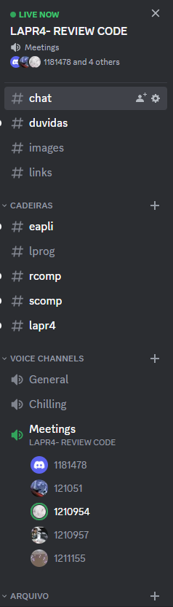
Planeamento do trabalho
Análise do enunciado;
Classificação por prioridade e divisão dos casos de uso;
Check-up regular do estado de trabalho de todos os membros, através reuniões regulares na aplicação Discord;
Reunião final de sincronização de todo o projeto a fim de melhorar pequenos aspetos do mesmo;
Preparar todos os entregáveis e rever a documentação desenvolvida.

Slide 5
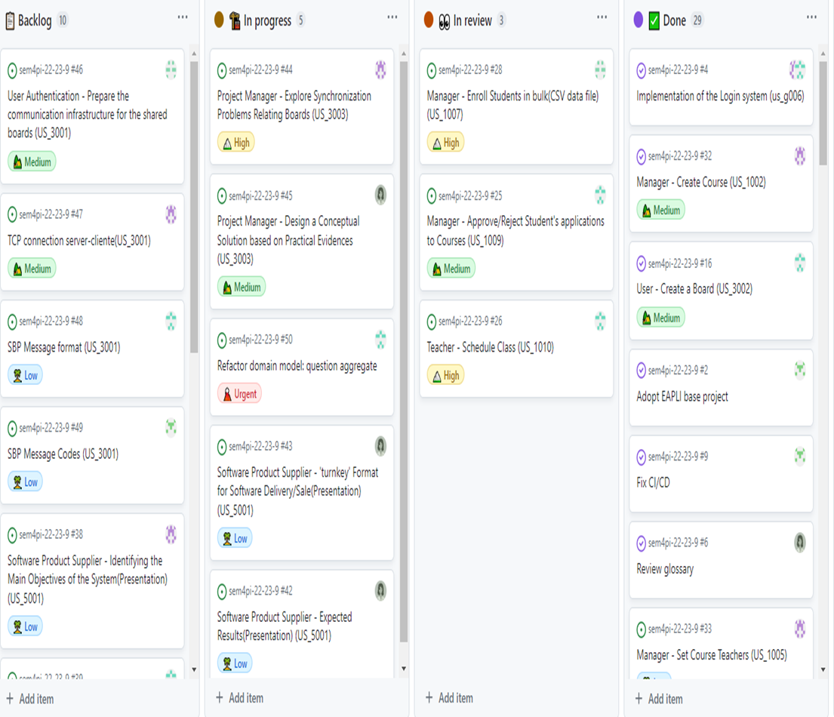

Slide 6
US | Intervenientes | Tarefa | Responsável | Estado
1001 | Administrador | Registar, ativar, desativar e listar utilizadores do sistema | João Teixeira/Marco Maia/Jonas Antunes
1002 | Administrador | Criar cursos | Marco Maia
1003 | Administrador | Abrir e fechar inscrições em cursos | Jonas Antunes
1004 | Administrador | Abrir e fechar cursos | Ruben Ferreira
1005 | Administrador | Adicionar professores ao curso | Marco Maia
1006 | Utilizador | Listar todos os cursos disponíveis para um utilizador autenticado no sistema | Ruben Ferreira
1007 | Administrador | Inscrever estudantes importando o CSV | Jonas Antunes
1008 | Estudante | Fazer um pedido de inscrição em um curso | José Rente
1009 | Administrador | Aprovar e rejeitar inscrições em cursos | João Teixeira
1010 | Professor | Agendar uma aula | João Teixeira
1011 | Professor | Agendar uma aula extraordinária | José Rente
1012 | Professor | Atualizar uma aula marcada | Jonas Antunes/Marco Maia

Slide 7
US | Intervenientes | Tarefa | Responsável | Estado
2001 | Professor | Criar/atualizar exames | Jonas Antunes/José Rente
2007 | Professor | Adicionar/atualizar questões de exames em repositório a ser usado em exames formativos | Rúben Ferreira/João Teixeira
2008 | Professor | Criar/atualizar exames formativos | Rúben Ferreira/José Rente
2002 | Estudante | Listar os exames futuros para um aluno | Rúben Ferreira
2003 | Professor | Listar todos os exames num curso | José Rente
3001 | Administrador | Preparar a comunicação para os quadros partilhados (boards) | Todos os membros
3002 | Utilizador | Criar quadros (boards) | João Teixeira
3003 | Administrador | Sincronização de quadros partilhados | José Rente/Marco Maia
4001 | Utilizador | Agendar reuniões (meetings) | Marco Maia
5001 | Cliente | Preparação de apresentação em PowerPoint | Todos os membros

Slide 8

Estratégia de resolução de conflitos
Trabalhamos em equipa desde o semestre passado e, até hoje, ainda não existiu conflitos de interesses entre os membros. Somos constituídos por indivíduos com objetivos e valores semelhantes pelo que, por norma, o interesse de um membro é do interesse do resto da equipa.

Slide 9


Qualidade do produto
Desenvolvimento de testes em JUNIT4 para a testagem das classes de domínio.
Programa demonstrável a partir do terminal.
Criação de exames e testagem das gramáticas completamente funcional.
Criação de cursos, reuniões (meetings), quadros (boards) e aulas funcional e totalmente documentado. Não permitindo, por exemplo, a existência de dois eventos ao mesmo tempo para um utilizador.
Todos os casos de uso foram completados com sucesso e planeados atempadamente, permitindo assim a entrega de um produto de qualidade.

Slide 10
Análise SWOT
Strengths
Weaknesses
Forte espírito de trabalho em equipa
Ótima comunicação
Facilidade em ultrapassar obstáculos
Por vezes, podíamos ter feito uma melhor distribuição de tarefas
SWOT
Opportunities
Threats
Aprendizagem de conhecimentos em
várias áreas, particularmente em bases de dados JPA, C e JAVA
Distribuição de carga de trabalho ao longo do sprint

Slide 11
Resultados esperados do administrador
Adicionar, abrir, fechar e listar cursos
Abrir e fechar inscrições em curso
Adicionar Staff(professores) ao curso
Importar lista de estudantes a inscrever nos cursos
Adicionar, ativar, desativar e listar utilizadores
Aceitar e recusar pedidos de login
Listar professores, estudantes e administradores
Aceitar e recusar aplicações a um curso
Criar e listar quadros (boards)
Marcar reuniões (meetings)

Slide 12
Resultados esperados do professor
Listar cursos disponíveis
Criar, atualizar e listar exames regulares
Criar exames formativos e adicionar questões ao exame
Criar e listar quadros (boards)
Marcar reuniões (meetings)
Agendar e a atualizar aulas

Slide 13
Resultados esperados do estudante
Fazer um pedido de inscrição em um curso
Listar cursos
Marcar reuniões (meetings)
Listar exames futuros
Criar e listar quadros (boards)

Slide 14

O que nos distingue
O nosso projeto tem todas as funcionalidades implementadas e bem documentadas para todos os casos de uso.
Tem uma interface amigável ao utilizador e, como equipa, comprometemo-nos a resolver qualquer tipo de problema que possa vir a existir, com brevidade e qualidade.

